Slide 1
Mediapolitiikan tila ja sen mittaaminen
VIESTINTÄTIETEIDEN TIEDEKUNTA
Marko Ala-Fossi
Helsinki 20.10.2017

Slide 2
VIESTINTÄTIETEIDEN TIEDEKUNTA
Tutkimushankkeen päätarkoitus lyhyesti
Hankkeen tarkoituksena on tuottaa yhteiskuntatieteellinen perusselvitys mediapolitiikan nykytilasta Suomessa. Hankkeessa kuvataan, mitä mediapolitiikan tilasta eri aineistojen kautta nyt tiedetään. Lisäksi siinä tarkastellaan mediapolitiikan eri osa-alueiden politiikkatavoitteiden saavuttamisen mittaamiseen soveltuvia aineistoja, menetelmiä sekä jo käytössä olevia malleja ja mittareita.
Eri mallien arvioinnin ja kansainvälisen vertailun lisäksi hankkeessa kehitetään tarvittaessa kokonaan uusia malleja. Tämän pohjalta hankkeen loppuraporttiin laaditaan ehdotus niistä aineistoista ja menetelmistä (mittaristo), joiden avulla Suomen mediapolitiikan eri osa-alueiden kehitystä olisi mielekästä ryhtyä koordinoidusti seuraamaan.

Slide 3
VIESTINTÄTIETEIDEN TIEDEKUNTA
Tutkimuksen toteutusaikataulu ja budjetti
Hanke on käynnistynyt 14.9.2017 ja se päättyy 16.3.2018 (6 kk)
Palkat |  | 54 040,00
Henkilösivukustannukset | 52 % | 28 100,80
Yleiskustannus | 68 % | 55 855,74
Muut kulut |  | 12 003,46
Yhteensä |  | 150 000,00
Rahoittajan osuus 100 % |  | 150 000,00
ALV 24 % |  | 36 000,00
Alvillinen summa yhteensä |  | 186 000,00

Slide 4
VIESTINTÄTIETEIDEN TIEDEKUNTA
Tutkimushankkeen vastuuhenkilöt
Konsortioyhteistyön ja tutkimushankkeen vastuulliset johtajat:
Katja Valaskivi (TaY, COMET) ja Hannu Nieminen (HY, CRC)
Hankkeen koordinaattori: Marko Ala-Fossi (TaY)
Työpakettien vastuuhenkilöt:
Anette Alén-Savikko & Jockum Hildén (TP1),
Marko Ala-Fossi (TP2),
Heikki Hellman & Heikki Kuutti (TP3),
Ilmari Hiltunen & Paula Haara (TP4),
Juha Herkman & Janne Matikainen (TP5),
Mikko Grönlund & Katja Lehtisaari (TP6),
Johanna Jääsaari & Kari Karppinen (TP7) ja
Jockum Hildén (TP8).

Slide 5
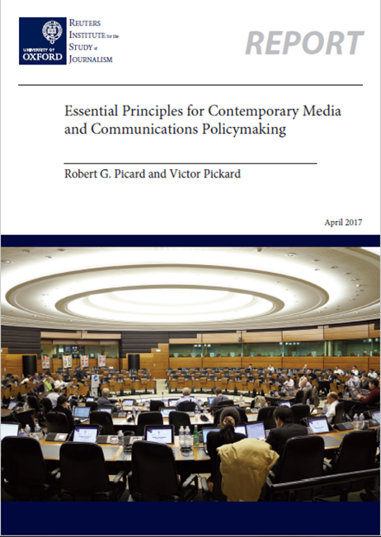
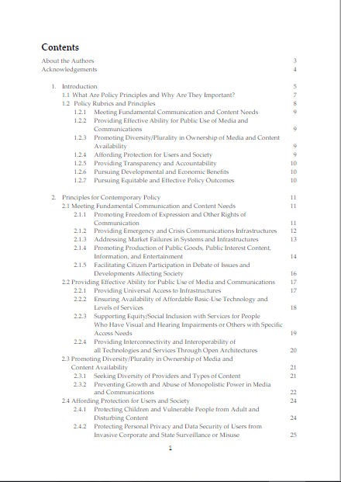
VIESTINTÄTIETEIDEN TIEDEKUNTA
Picard R.G. and Pickard V. (2017)
Essential Principles for Contemporary Media
and Communications Policymaking
kansalaisten viestinnälliset perusoikeudet,
pääsy viestintäverkkoihin ja sisältöihin,
sisältöjen sekä omistusrakenteiden monimuotoisuus ja moniarvoisuus,
käyttäjien ja yhteiskunnan suojelu,
mediatoiminnan läpinäkyvyys ja vastuu,
pyrkimys kehitykselliseen ja taloudelliseen hyötyyn sekä
pyrkimys oikeudenmukaisiin ja tehokkaisiin viestintäpoliittisiin ratkaisuihin.

Slide 6
VIESTINTÄTIETEIDEN TIEDEKUNTA
TP 1: Kansalaisten viestinnälliset perusoikeudet
Tarkastelee:
Viestinnän normatiivisia reunaehtoja lainsäädännön tasolla:
viestinnälliset perusoikeudet (sananvapaus, yksityisyys, ml. tekijänoikeuden ja valvonnan vaikutukset) ja
kansalaisten osallistumismahdollisuudet (Picard ja Pickard 2017)
Sananvapauden tilaa ja olemassa olevia mittareita (mm. Lehdistönvapaus-indeksiä)
Ei käsittele:
hätä- ja kriisiviestinnän infrastruktuuri, markkinahäiriöt (Picard ja Pickard 2017)
yksittäiset, konkreettiset ratkaisut
prosessi

Slide 7
VIESTINTÄTIETEIDEN TIEDEKUNTA
TP 2: Pääsy media- ja viestintäpalveluihin
Tarkastelee kansalaisten pääsyä eri media- ja viestintäpalveluihin
palveluiden yleisenä teknisenä saatavuutena (väestöpeitto)
palveluiden käyttöönoton asteena, johon vaikuttavat saatavuuden ohella muun muassa palveluiden edullisuus ja laatu
erityisryhmien kuten aisti- ja puhevammaisten mahdollisuuksina media- ja viestintäpalveluiden käyttämiseen
sekä media-ja viestintäpalveluiden tekniseen saatavuuteen, hintaan ja laatuun vaikuttaneita media- ja viestintäpoliittisia ratkaisuja vv. 2007-2017
Ei käsittele:
teknologioiden ja palveluiden yhteenliitettävyyttä (Picard ja Pickard 2017)
eri sisältöjen saatavuuteen (TP3), saatavuuden rajoittamiseen (TP4) tai median talouteen ja tukiin (TP6) yleisemmin liittyviä kysymyksiä

Slide 8
VIESTINTÄTIETEIDEN TIEDEKUNTA
TP 3: Median monimuotoisuus ja moniarvoisuus
Fokus:
kartoittaa, millaisilla malleilla ja käsitteillä media-alan monimuotoisuutta, monipuolisuutta ja moniarvoisuutta nykyisin mitataan ja arvioidaan
laatia ehdotus jatkuvaan seurantaan soveltuviksi mittareiksi, osittain jo nyt käytössä olevia mittareita hyödyntäen
Keskeiset käsitteet:
monimuotoisuus (diversity): ulkoinen ja sisäinen, median omistuksen keskittyminen
monipuolisuus (variety): sisältöjen, sisältötyyppien ja median käytön moninaisuus
moniarvoisuus (plurality): median ideologinen/kulttuurinen moninaisuus, mielipidekirjo
Tutkimusaineisto:
LVM:n ja Ficoran raportit ja selvitykset (2007–2017)
Tilastokeskuksen, alan toimijoiden ym. tilastot
lisäksi kirjallisuuskatsaus alan tutkimukseen

Slide 9
VIESTINTÄTIETEIDEN TIEDEKUNTA
TP 4: Kansalaisten ja yhteiskunnan suojelu
1) Kansalaisten ja yhteiskunnan suojelu rikoksilta, hyväksikäytöltä ja väkivallalta
Yllyttäminen rikoksiin, väkivaltaan tai muukalaisvihaan.
Sisällöntarjoajien, ylläpitäjien sekä digitaalisten alustojen vastuut ja näiden toiminnan yhteiskunnalliset vaikutukset.
2) Haavoittuvien ihmisryhmien suojelu
Alaikäiset ja muut erityisen suojelun kohteeksi määritellyt ryhmät, kuten vammaiset, vanhukset ja mielenterveyden häiriöistä kärsivät.
Ikärajoitetut sisällöt, väkivaltasisällöt, päihteisiin liittyvät sisällöt ja pornografia.
Verkkopelaaminen ja uhkapelit, verkkokiusaaminen sekä alaikäisiin kohdistuva mainonta.
Suojeluun tähtäävä mediakasvatus.
Rajaukset:
Kuluttajansuojaa tarkastellaan vain, kun se liittyy kiinteästi suojelun teemoihin.
Yksityisyydensuojan ja tietosuojan teemat käsitellään työpaketissa 1.

Slide 10
VIESTINTÄTIETEIDEN TIEDEKUNTA
TP 5: Median läpinäkyvyys ja vastuu
Konsernirakenteiden ja omistuksen läpinäkyvyys mediatalojen verkkosivuilla ja mediasisällöissä (Journalistin ohjeet, kohta 6)
Personoinnin ja käyttäjätietojen keräämisen läpinäkyvyys mediatalojen verkkopalveluissa
JSN:n median läpinäkyvyyteen ja vastuuseen liittyneet kantelut ja päätökset muutaman viime vuoden aikana
MEN:n mainonnan läpinäkyvyyteen ja vastuuseen liittyneet kantelut ja päätökset muutaman viime vuoden aikana
Suomalaiset mediatalot vs. kansainväliset verkkotoimijat

Slide 11
VIESTINTÄTIETEIDEN TIEDEKUNTA
TP 6: Taloudellinen ja rakenteellinen kehitys
keskittyy mediayritysten liiketaloudellisiin toimintaedellytyksiin
tarkastelemalla media-alan ja sen alatoimialojen
liiketaloudellista tilannetta ja sen kehitystä
yrityskannan kehitystä
omistuksen keskittymistä
medialle suunnattuja tukia
Tarkastelun pohjana on Tilastokeskuksen määritelmän mukainen media-alan toimialaluokitus (TOL 2008), mutta samalla pyritään myös tarkentamaan taloudellista toimintaa kuvaavien tilastojen antamaa kuvaa.

Slide 12
VIESTINTÄTIETEIDEN TIEDEKUNTA
TP 7: Päätöksenteko ja policy
Kohteena mediapoliittinen päätöksenteko: toimenpiteiden läpinäkyvyys, tarkoituksenmukaisuus ja erityisesti kansalaisten ja alan toimijoiden osallistumismahdollisuudet
Kartoitetaan mediaan liittyvät lainsäädäntö- ja selvityshankkeet vuosina 2011-2017
Selvitetään, mitkä tahot ovat osallistuneet valmisteluun lausunnonantajina tai työryhmien jäseninä
Fokus mediapolitiikan valmisteluprosesseissa - toisin kuin muissa työpaketeissa, joissa keskitytään politiikan tuotoksiin ja vaikutuksiin

Slide 13
VIESTINTÄTIETEIDEN TIEDEKUNTA
TP 8: Kansainvälinen vertailu
Tarkastelee:
Media- ja viestintäpoliittisia avauksia muissa Pohjoismaissa (pl. Islanti) ja näihin liittyviä tutkimusraportteja ja –tilastoja;
Muissa Pohjoismaissa käytettyjen mittareiden soveltuvuutta Suomeen;
Koko EU:ta kattavia indeksejä (mm. Digital Economy and Society Index, DESI) media- ja viestintäpolitiikan saralla.
Miten Facebookin ja Googlen ylivaltaa on problematisoitu Pohjoismaisessa viestintäpolitiikassa
Ei käsittele:
Miten media- ja viestintäpolitiikkaa harjoitetaan Euroopan ulkopuolella;
Teknisiä ratkaisuja ja standardointia;
Ylikansallisia ilmiöitä, jotka eivät ole kansallisen viestintäpolitiikan ulottuvissa (mm. Muiden valtioiden harjoittama massavalvonta, kansainväliset tekijänoikeussopimukset).

Slide 14
VIESTINTÄTIETEIDEN TIEDEKUNTA
Onko hankeryhmällä mahdollisuus saada käyttöönsä myös
tilastoja ja raportteja, joita eri viranomaiset, media-alan toimijat ja sidosryhmät tuottavat ja tilaavat ensisijaisesti omaan käyttöönsä (esimerkiksi tietoa yrityskannasta, omistuksista ja tukijärjestelmistä tai virallisia tilinpäätöksiä täydentäviä tietoja, jotka olisi mahdollista sisällyttää mittareihin) ?
tietoa niistä julkisista tilastoista ja raporteista, joiden avulla eri media-alan toimijat ja sidosryhmät nykyään seuraavat ja arvioivat oman toimialansa kehitystä?

Slide 15
Kiitos ! marko.ala-fossi@uta.fi
VIESTINTÄTIETEIDEN TIEDEKUNTA

